Slide 1

OneBit: Towards Extremely Low-bit Large Language Models
蒋小广
2024年3月15日
Xu, Yuzhuang, et al. "OneBit: Towards Extremely Low-bit Large Language Models." arXiv preprint arXiv:2402.11295 (2024).

Slide 2
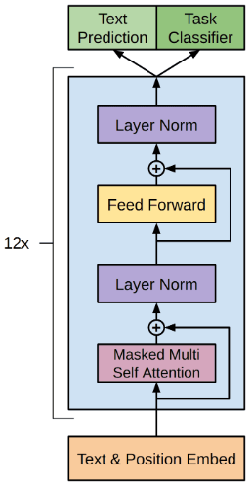
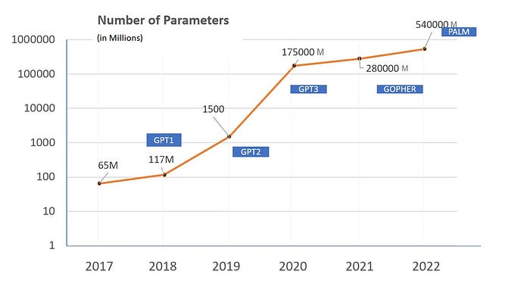
背 景
LLM模型参数量快速增长：
词嵌入维度增加
网络层数增加
GPT-1
Radford, Alec, et al. "Improving language understanding by generative pre-training." (2018).
https://medium.com/@georgeanil/visualizing-size-of-large-language-models-ec576caa5557
Notes:
LLM的模型参数量越来越大
训练和推理成本越来越高

Slide 3
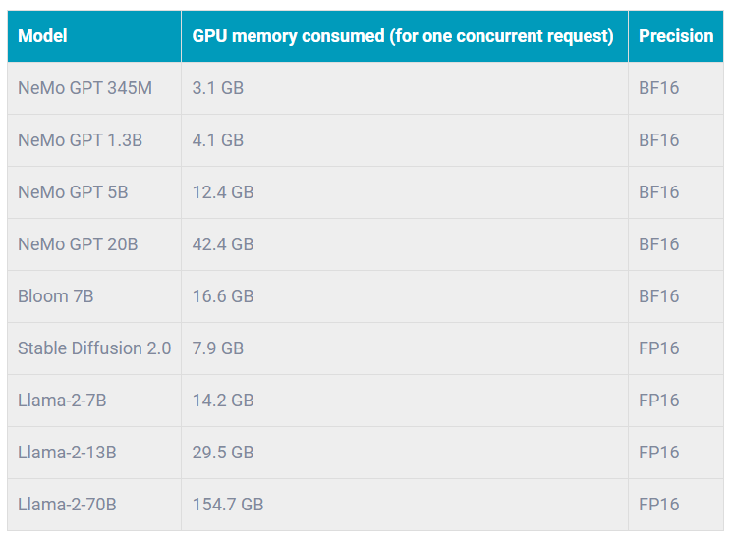
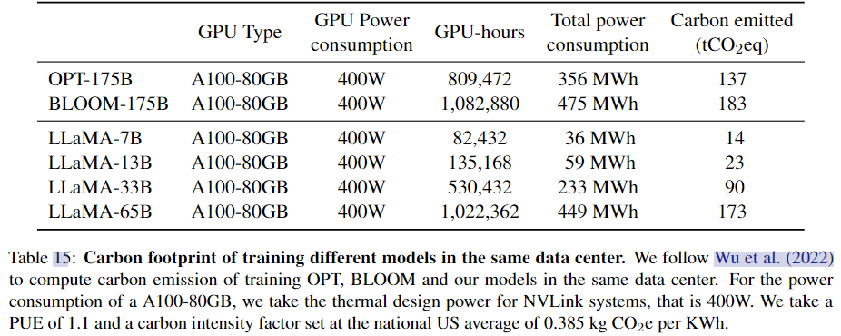
背 景
LLM模型规模增大的后果：
响应延时上升
训练/推理计算量上升
内存需求上升
单精度推理，1B的参数量~2.1GB内存
Llama-65B 预训练1.4T语料~1M A100卡时
据不可靠消息：OpenAI甚至计划推出1T参数的模型
Touvron, Hugo, et al. "Llama: Open and efficient foundation language models. CoRR, abs/2302.13971, 2023. doi: 10.48550." arXiv preprint arXiv.2302.13971.
Notes:
为了实现轻量化

Slide 4
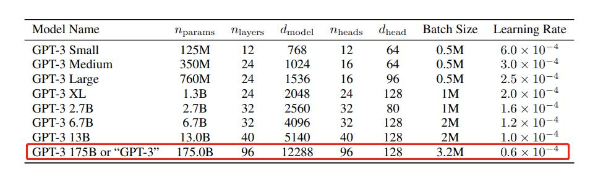
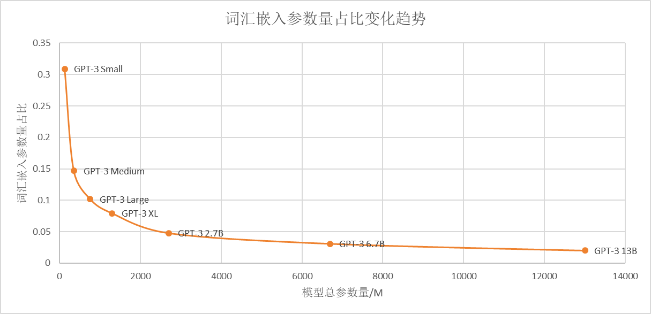
背 景
LLM模型参数的主要构成：
词汇嵌入
模型权重
模型的权重占大头
模型权重的占比持续增大

Slide 5
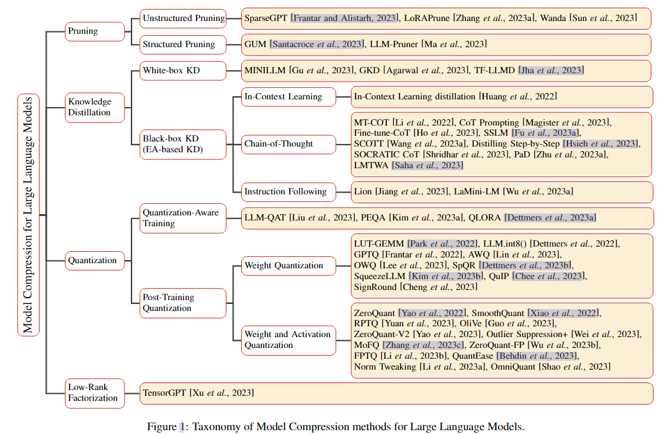
背 景
LLM模型压缩方法：
量化
剪枝
知识蒸馏
……
Zhu, Xunyu, et al. "A survey on model compression for large language models." arXiv preprint arXiv:2308.07633 (2023).

Slide 6
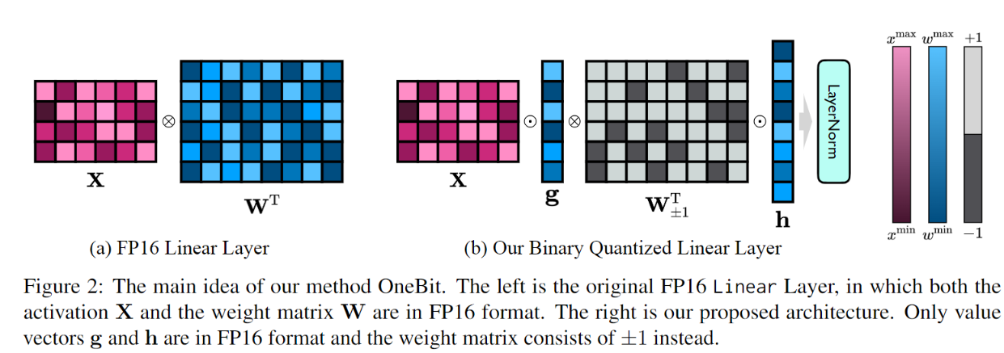
OneBit
OneBit：
Quantization-Aware Training
从训练好的FP16模型初始化
模型Linear层权重值平均约1bit
应用于FFN和MHA中
效果：
模型内存需求降低90%
保存FP16模型的83%以上的能力
Xu, Yuzhuang, et al. "OneBit: Towards Extremely Low-bit Large Language Models." arXiv preprint arXiv:2402.11295 (2024).

Slide 7
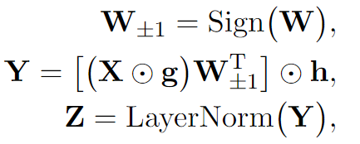






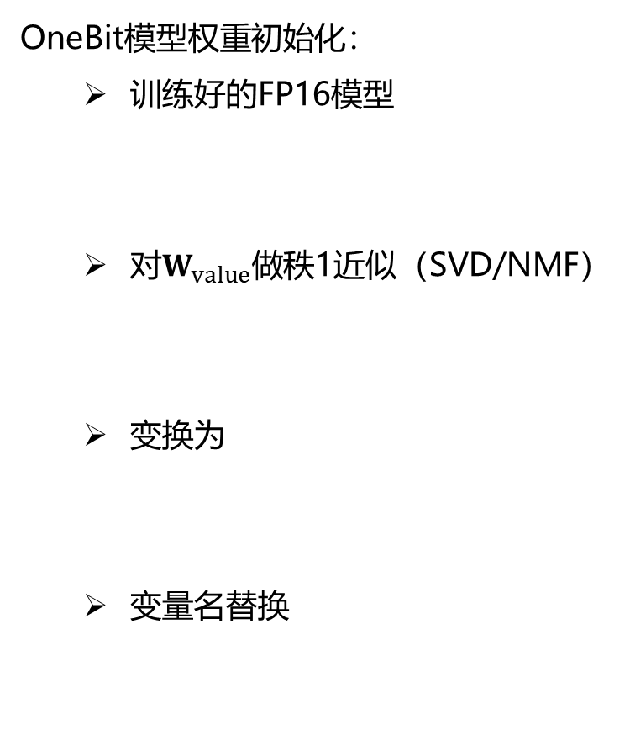

OneBit
OneBit模型权重初始化：
训练好的FP16模型
对$W_{value}做$秩1近似（SVD/NMF）
变换为
变量名替换
由此，OneBit的Linear层表示为
按照顺序计算，节省约90%内存
假设
$$W_{sign}∈ℝ^{4096×4096}$$
平均比特数
1.0073bit
$$g∈ℝ^{1×4096}$$
$$g=b^{T}, h=a^{T}$$
$$h∈ℝ^{1×4096}$$
Xu, Yuzhuang, et al. "OneBit: Towards Extremely Low-bit Large Language Models." arXiv preprint arXiv:2402.11295 (2024).

Slide 8
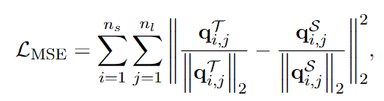
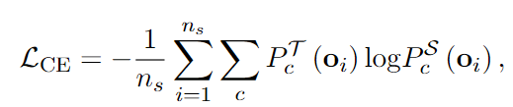

OneBit
OneBit模型训练：
借助已训练好的FP16模型，知识蒸馏
对每一层Transformer的hidden states向量计算MSE Loss
对Logits计算Cross-entropy Loss
总损失函数
Outputs
Outputs
softmax
softmax
Cross-entropy
Ln
Ln
MSE Loss
Trm
Trm
MSE Loss
Trm
Trm
MSE Loss
Trm
Trm
Inputs
Inputs
Teacher
Student
Xu, Yuzhuang, et al. "OneBit: Towards Extremely Low-bit Large Language Models." arXiv preprint arXiv:2402.11295 (2024).

Slide 9
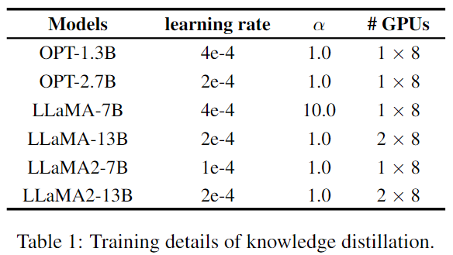
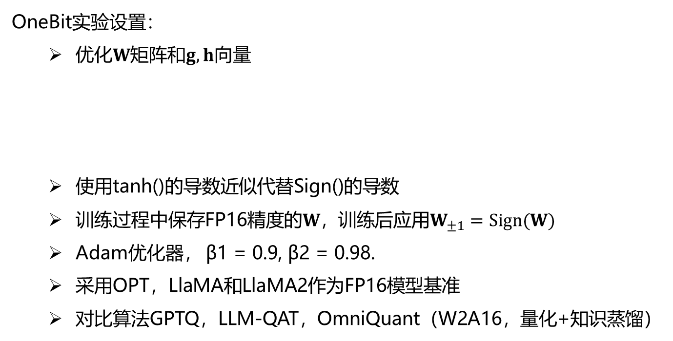
OneBit
OneBit实验设置：
优化$W$矩阵和$g, h向量$
使用tanh()的导数近似代替Sign()的导数
训练过程中保存FP16精度的$W$，训练后应用$W_{±1}=Sign(W)$
Adam优化器， β1 = 0.9, β2 = 0.98.
采用OPT，LlaMA和LlaMA2作为FP16模型基准
对比算法GPTQ，LLM-QAT，OmniQuant（W2A16，量化+知识蒸馏）
Xu, Yuzhuang, et al. "OneBit: Towards Extremely Low-bit Large Language Models." arXiv preprint arXiv:2402.11295 (2024).

Slide 10
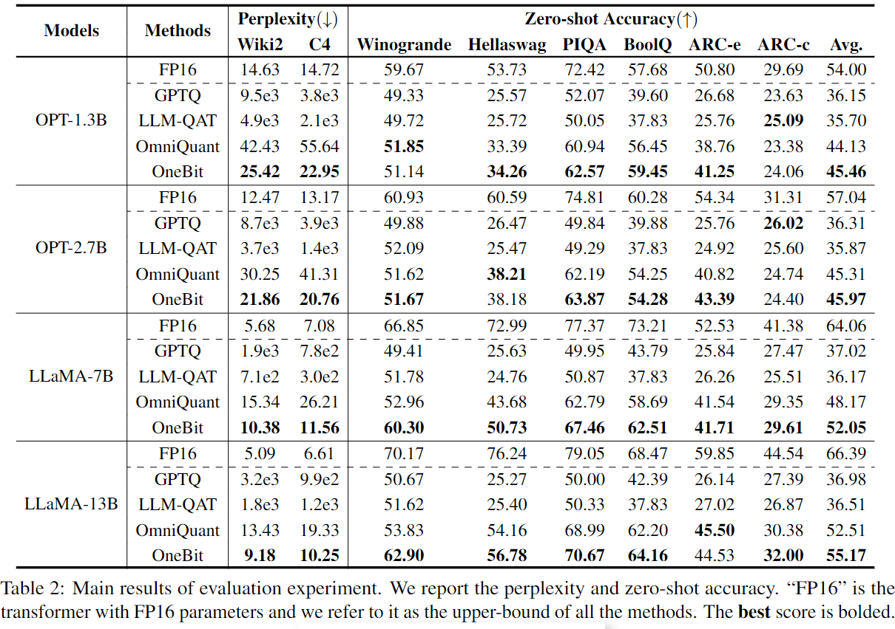
方 法
OneBit
OneBit实验结果：
困惑度和零样本准确率
Xu, Yuzhuang, et al. "OneBit: Towards Extremely Low-bit Large Language Models." arXiv preprint arXiv:2402.11295 (2024).

Slide 11
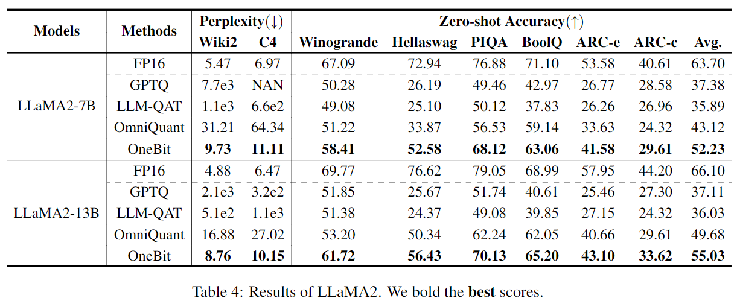
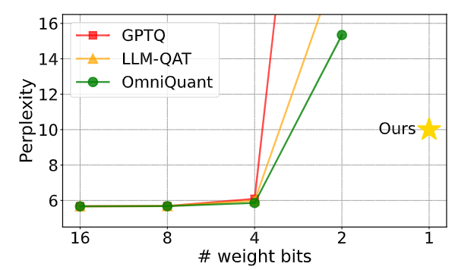
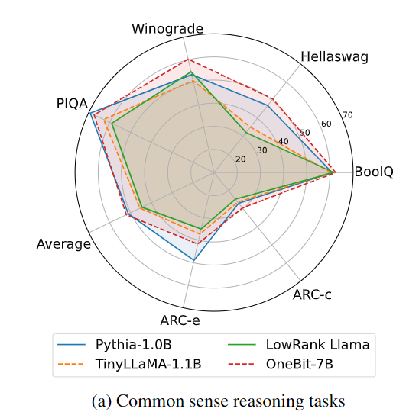
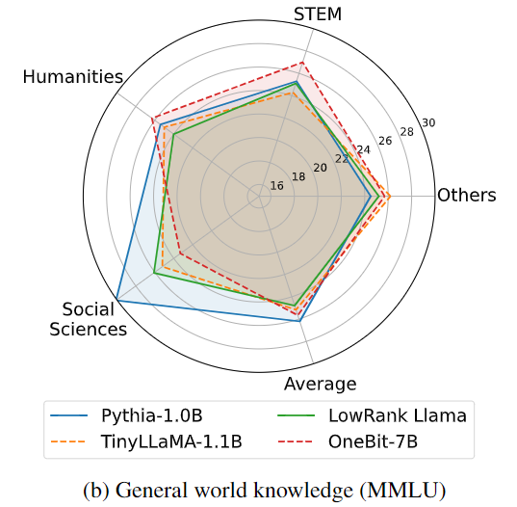
方 法
OneBit
OneBit实验结果：
困惑度和零样本准确率
Xu, Yuzhuang, et al. "OneBit: Towards Extremely Low-bit Large Language Models." arXiv preprint arXiv:2402.11295 (2024).

Slide 12
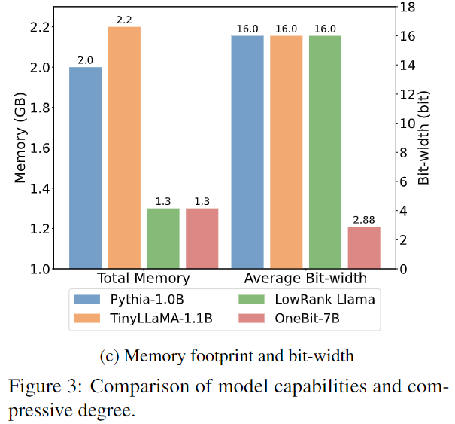
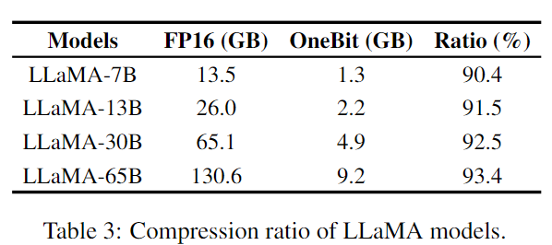
方 法
OneBit
OneBit实验结果：
内存需求降低90%
Xu, Yuzhuang, et al. "OneBit: Towards Extremely Low-bit Large Language Models." arXiv preprint arXiv:2402.11295 (2024).

Slide 13
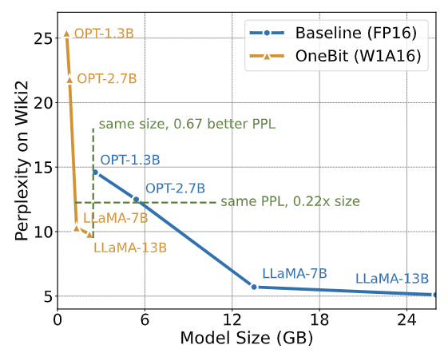
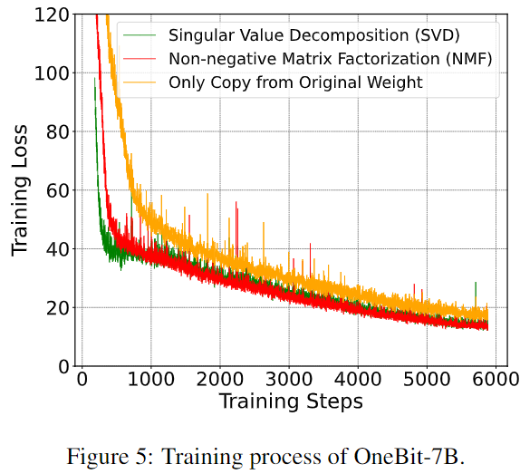
方 法
OneBit
OneBit实验结果：
同等性能下，内存需求降低
不同的权重初始化方法
Xu, Yuzhuang, et al. "OneBit: Towards Extremely Low-bit Large Language Models." arXiv preprint arXiv:2402.11295 (2024).

Slide 14
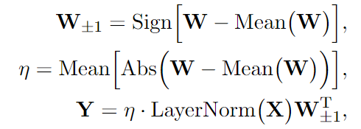
方 法
OneBit
OneBit v.s BitNet：
OneBit（W1A16）
BitNet（W1A16）
Xu, Yuzhuang, et al. "OneBit: Towards Extremely Low-bit Large Language Models." arXiv preprint arXiv:2402.11295 (2024).

Slide 15
方 法
OneBit
OneBit：
计算复杂度（延时）高，性能较高
训练过程更稳定，对学习率不敏感
可借助已训练好的模型
BitNet：
计算复杂度（延时）低，性能较低
训练过程不稳定，对学习率敏感
重新训练
OneBit实验结论：
QTA在2bit以下时，仍然可以保持较高性能（83%）
模型可压缩90%，仍然呈现Scaling Law
随着模型参数规模的增大，压缩率提升，性能接近FP16模型
Xu, Yuzhuang, et al. "OneBit: Towards Extremely Low-bit Large Language Models." arXiv preprint arXiv:2402.11295 (2024).

Slide 16

谢谢大家！
Notes:
接下来介绍国内外现状

